Slide 1
Мария Гаетана Аньези
(16 мая 1718 – 9 января 1799)

Slide 2
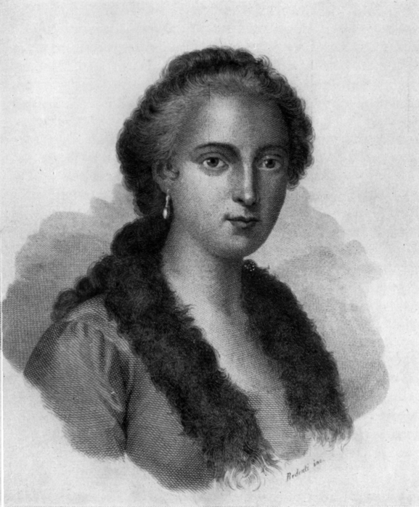

Slide 3
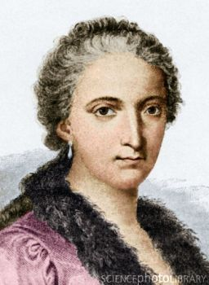
Итальянка Мария Гаетана Аньези – человек энциклопедических знаний, выдающийся математик и философ своего времени. Она была первой женщиной, ставшей профессором математики Болонского университета.

Slide 4
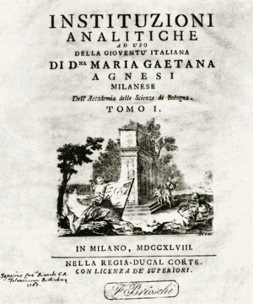
Первую свою работу «Философские рассуждения» Мария опубликовала в 20 лет. А в 30-ть напечатала знаменитые «Основы анализа». Эту книгу Мария Аньези писала почти 10 лет как учебник для своих младших братьев и сестер, в котором вместила все разделы математики того времени. «Основы анализа» были переведены на различные языки мира, учебником пользовались до начала 19-го века.

Slide 5

Локон Аньези

Slide 6
Спасибо за внимание!

